Slide 1
ΕΙΣΑΓΩΓΗ ΣΤΗ ΘΑΛΑΣΣΙΑ ΤΗΛΕΠΙΣΚΟΠΗΣΗ 0. Εισαγωγικό εργαστήριο
Discovery Element
ESA Basic Activities
Σταμάτης Παναγιώτης
Υποψήφιος Διδάκτορας
16-17 December 2020 – internal ESA workshop

Slide 2
Σκοπός - Στόχοι
Εγγραφή και δημιουργία λογαριασμού στις υπηρεσίες
Copernicus Data Space Ecosystem: Open dataspace.copernicus.eu → Login → Sign up → Register
Eumetsat Data Servises: Open data.eumetsat.int → Login → New User / Create New Account
CMEMS (Copernicus Marine Environment Monitoring Service): Open marine.copernicus.eu/ → Short-cut Services → Register Now
- Προσοχή στο email και τους κωδικούς
Εξοικείωση με το περιβάλλον των υπηρεσιών για την ανάκτηση δεδομένων
Εγκατάσταση λογισμικού SNAP
https://step.esa.int/main/download/snap-download/ → All toolboxes
Εκφωνήσεις: «Έγγραφα» eClass – Φάκελος «Εκφωνήσεις Εργαστηρίων»
Δεδομένα: «Έγγραφα» eClass– Φάκελος «Εργαστήριο [...]»
Βίντεο - Tutorials: \\marine-server.aegean.gr\Users\StudentNotes\Undergraduate\Θαλάσσια Τηλεπισκόπηση και Δορυφορική Ωκεανογραφία

Slide 3
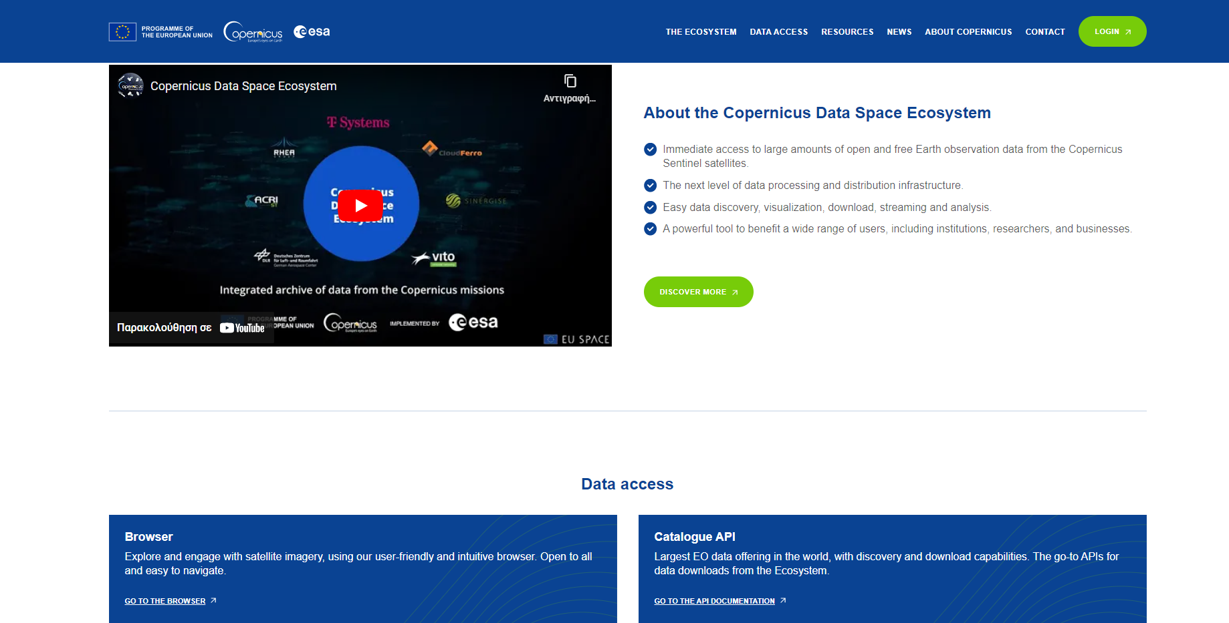
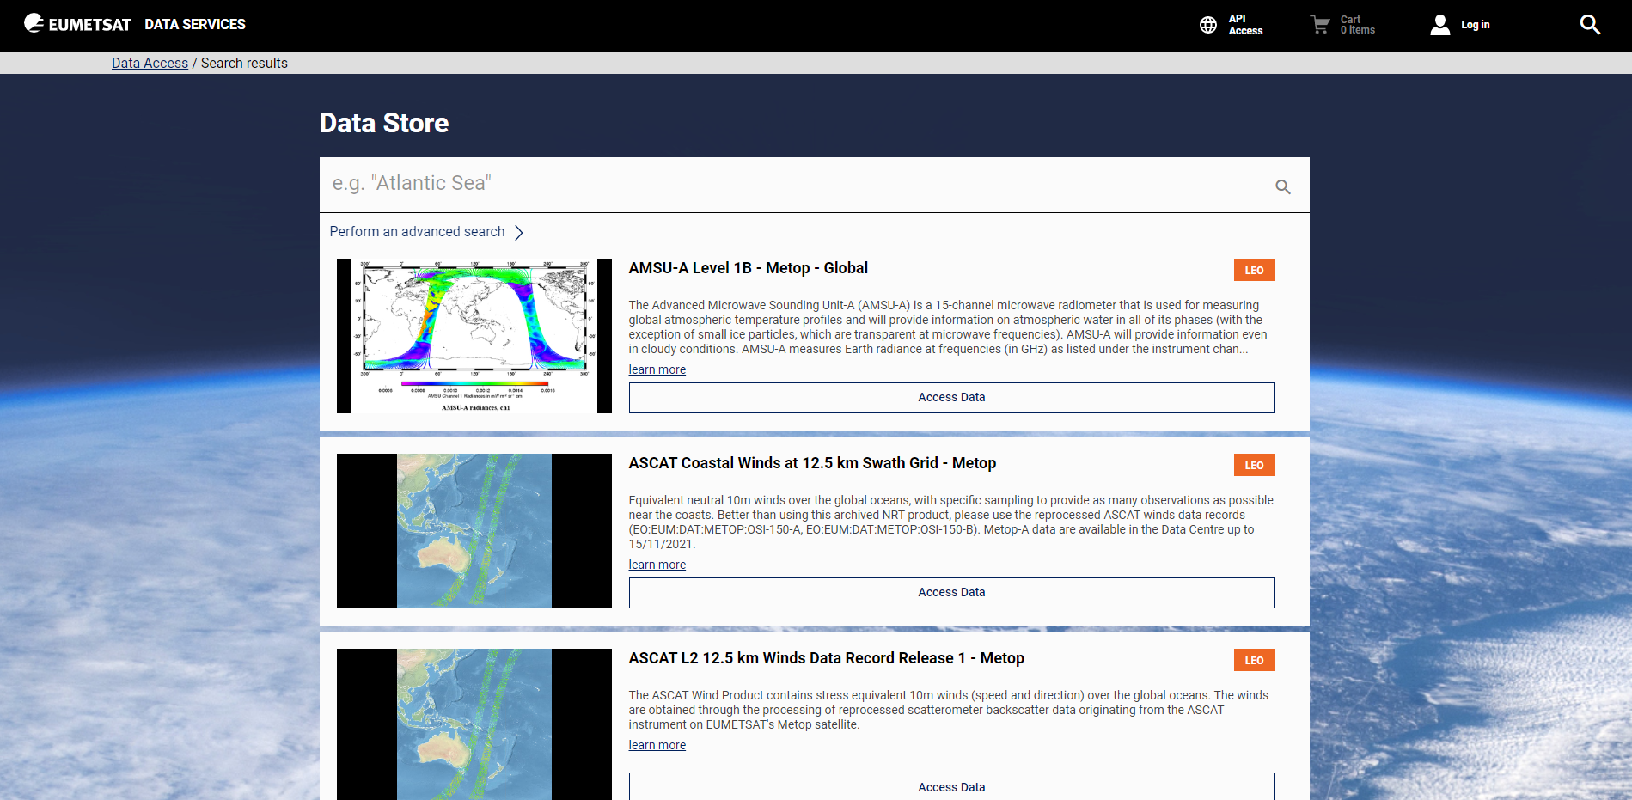
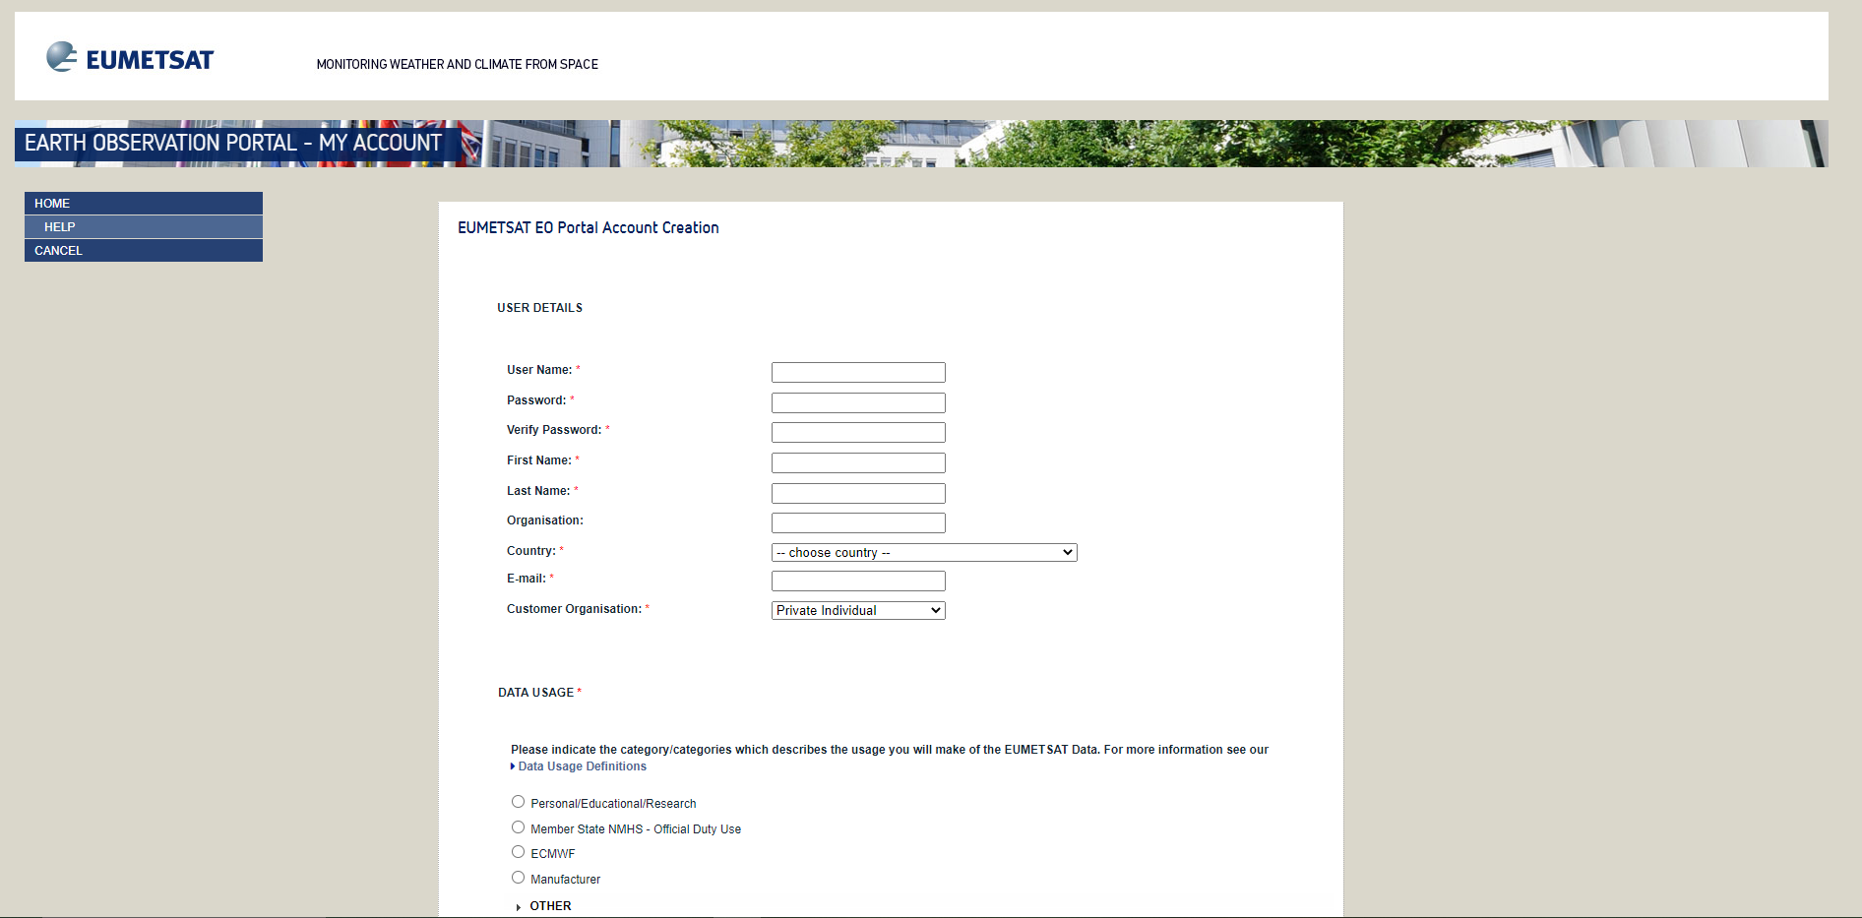
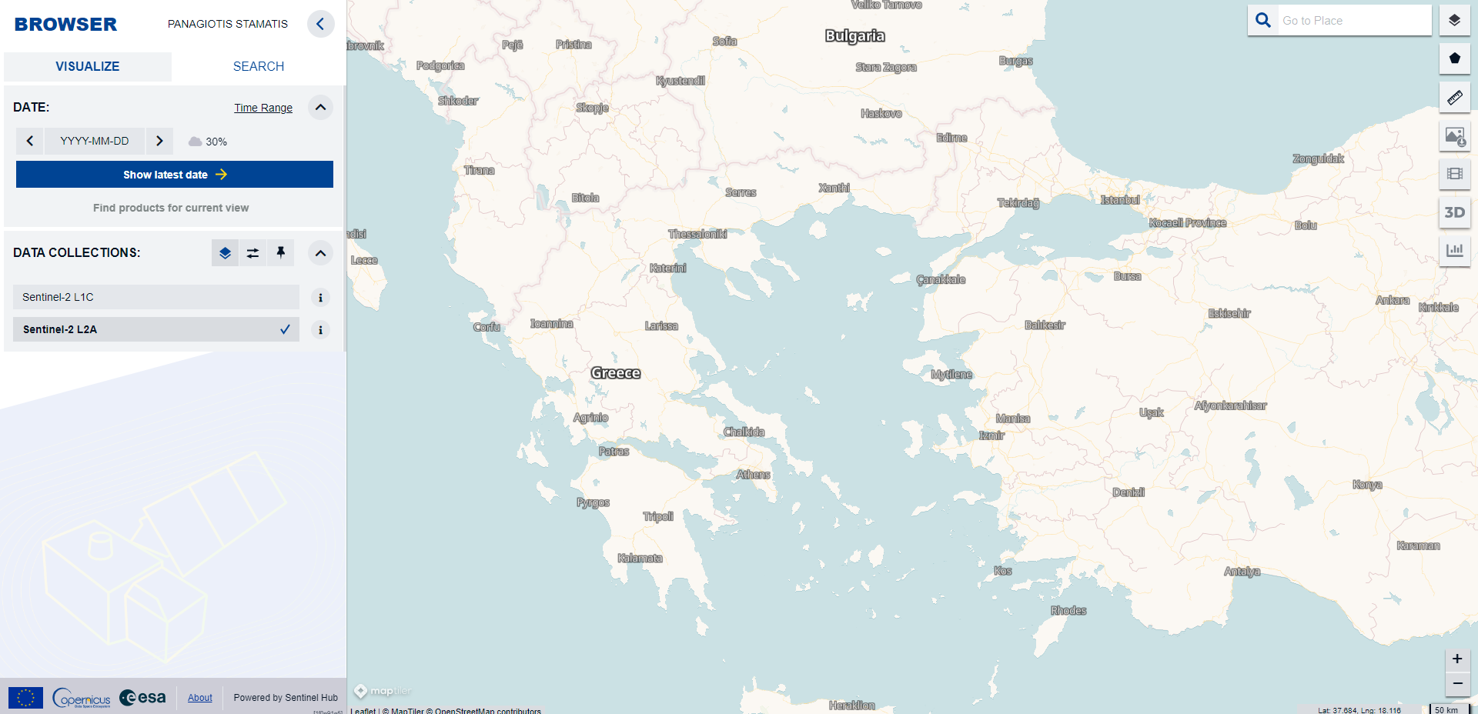
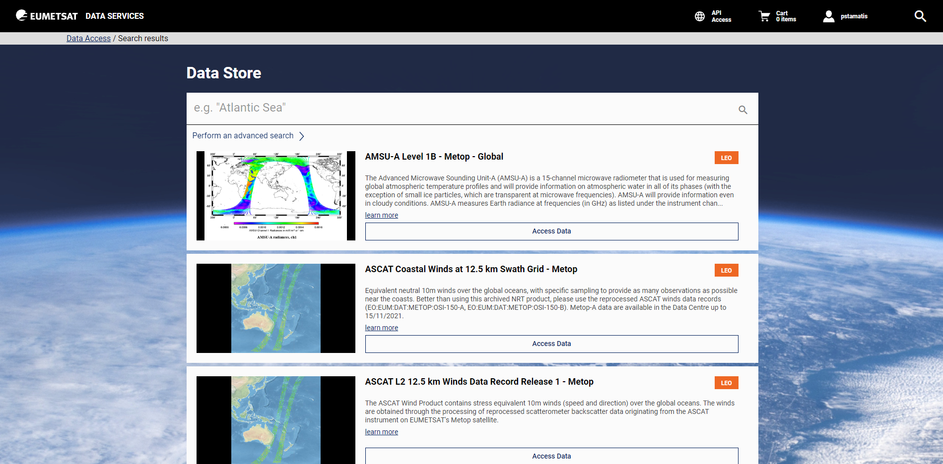
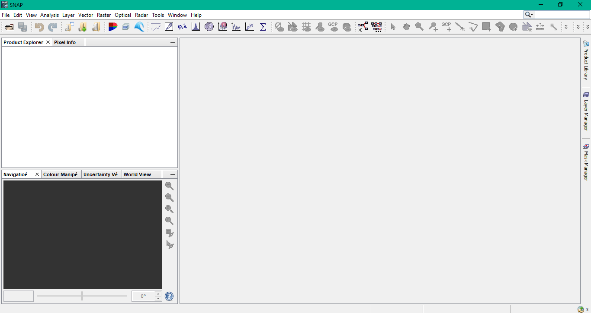
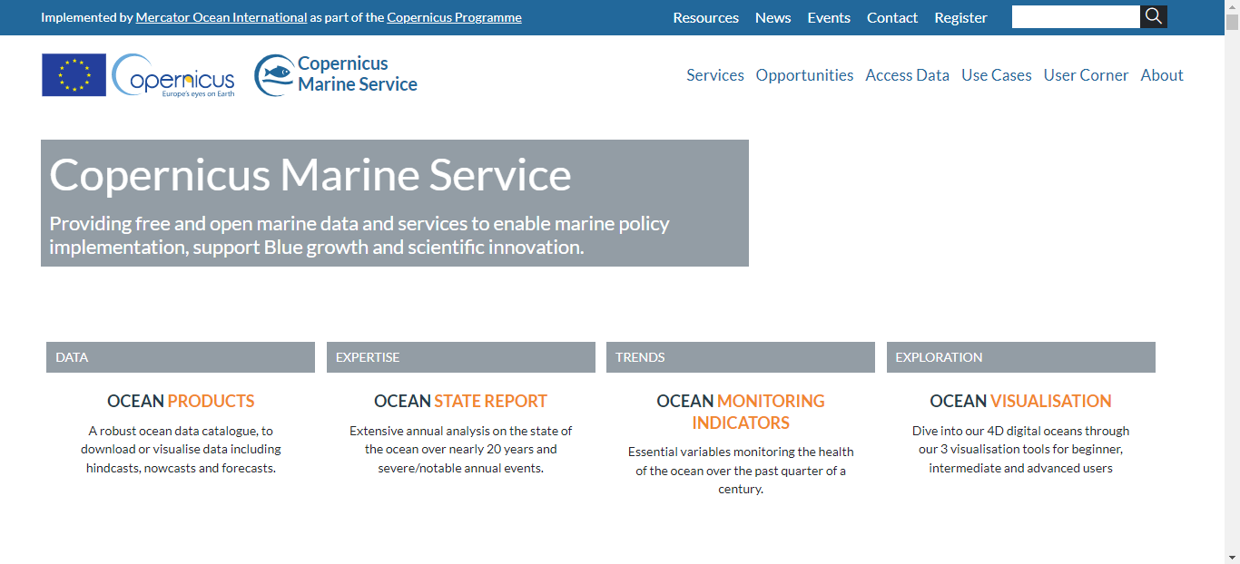
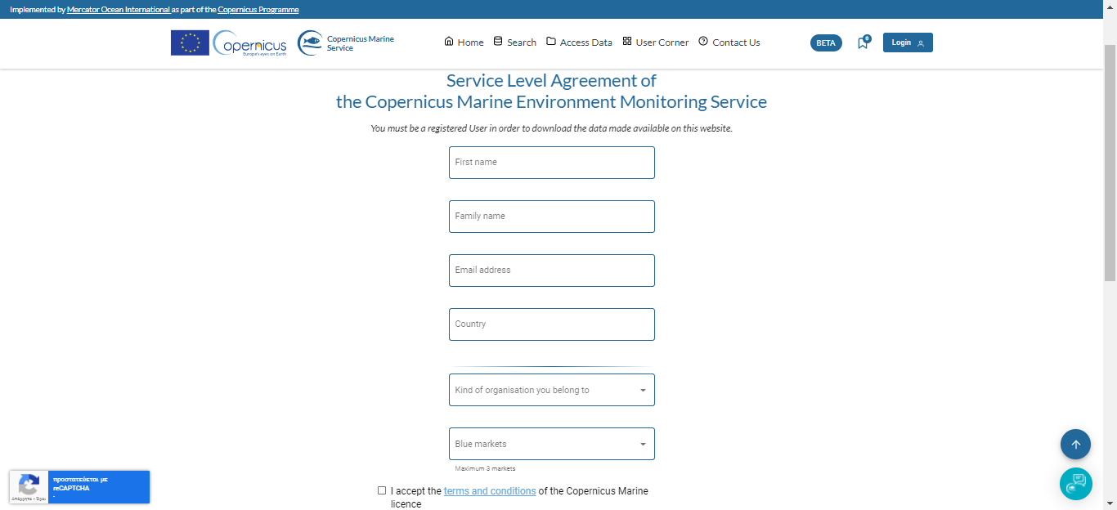
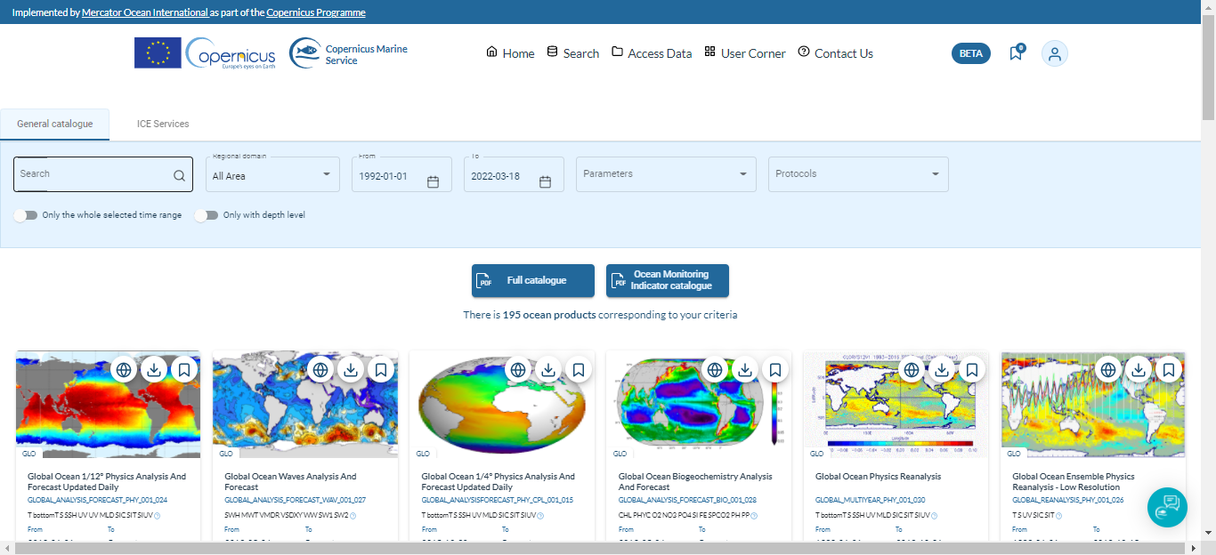
Επεξεργασία - Αποτελέσματα

Slide 4
Άσκηση – Παραδοτέα
1 .pdf αρχείο (onoma_ΑΜ.pdf) – Εργασία στο eClass
- Δεν βαθμολογείται!
Δημιουργία word με ονομασία το επίθετο και το ΑΜ σας
Επικεφαλίδα: όνομα, ημ.γέννησης, ΑΜ, email
Προσθήκη με την σειρά τις υπηρεσίες που κάνατε εγγραφή και το username
- Προσοχή, μην γράψετε τα password!
Print screen της αρχικής οθόνης του SNAP
Word σε PDF

